Slide 1
Welcome

Slide 2
Crisis Management
How to Prepare, Manage and Continue a crisis
Inge Wijnja - Fontys Hogescholen
Maike Wensveen - De Haagse Hogeschool
Rogier Ragetlie - Erasmus Universiteit Rotterdam
Peter Wurtz - Universiteit van Amsterdam
Michael Mehrow - Hogeschool Windesheim

Slide 3
Wat is een crisis?
A crisis (from the Greek κρίσις - krisis;^{[1]} plural: "crises"; adjectival form: "critical") is any event that is, or is expected to lead to, an unstable and dangerous situation affecting an individual, group, community, or whole society.
is een (zware) noodsituatie waarbij het functioneren van een stelsel ernstig verstoord wordt / kan worden

Slide 4
Voor fase Voorbereiding

Slide 5
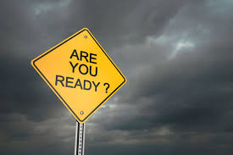
Voorbereiding
Crises leiden tot veel onzekerheid en elke crisis is anders, toch is generieke voorbereiding nuttig en mogelijk
Voorbereiding (‘koude fase’) ontstaat uit de volgende elementen:
Crisisplan met uniforme procedures en uitgangspunten
Inventarisatie crisisscenario’s (high impact)
Oefenen, trainen en opleiden crisisteams en crisisfunctionarissen
Investeren in relaties met veiligheids- en crisispartners
Leren van incidenten en crises (evaluatie)

Slide 6
Voorbereiding: crisisplan (1)
Strategisch & tactisch niveau van de crisisorganisatie (directie/ bestuur)
Inhoudsopgave crisisplan:
Strategische uitgangspunten voor crisismanagement
Samenstelling crisisteams & taken, verantwoordelijkheden & bevoegdheden
Procedures voor melding, alarmering & opschaling (criteria)
Processen: crisiscommunicatie, coördinatie en besluitvorming
Bijlagen:
handelingskader crisisscenario’s
praktische tools voor crisisteams
stakeholders

Slide 7
Voorbereiding : inventarisatie scenario’s (2)
Van generiek naar specifiek…………
Op welke scenario’s wil je de instelling in het bijzonder op voorbereiden?
Denken vanuit het risicoprofiel: doelgroepen, locaties, maatschappelijke ontwikkelingen, gebouwen, omgeving
Vanuit daar naar crisisscenario’s met high impact
Handelingskader voor het managen van impact:
Welke impactgebieden?
Welke kritieke momenten?
Over welke issues moet een crisisteam besluiten nemen?
Wie zijn je belangrijkste stakeholders?

Slide 8
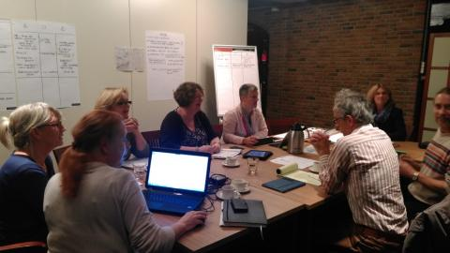
Voorbereiding : OTO (3)
Crisisteams oefenen met crisisscenario’s
Leden trainen op vaardigheden
Kennis overbrengen crisismanagementprocedures (intern & overheid)

Slide 9
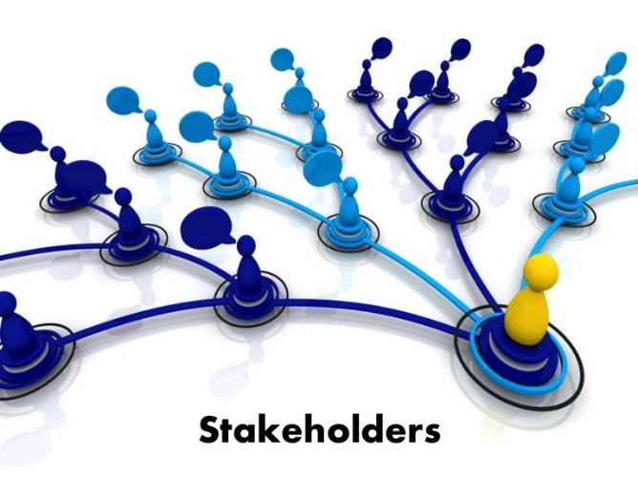
Voorbereiding : investeer in netwerk (4)
Wie zijn je belangrijkste stakeholders? Ken ze en investeer in de relatie…
Extern
Veiligheid: politie, justitie, gemeenten, veiligheidsregio’s, brandweer
Bedrijven (inhuur en omgeving)
Verzekeringen, experts
Onderwijsinstellingen binnen- en buitenland & koepels………..
Intern
Studentenvertegenwoordiging
Studie- en studentenverenigingen
Diensten
Onderwijs & onderzoek

Slide 10
Voorbereiding : leren van incidenten (5)
(Bijna) incidenten en crisissituaties
Met interne en externe stakeholders
Onderwijs en diensten
Crisisteams en ‘reguliere’ (lijn)organisatie
Vertaal de lessen naar (nieuwe/ aangepaste) procedures en afspraken
Gebruik als input voor oefenen

Slide 11
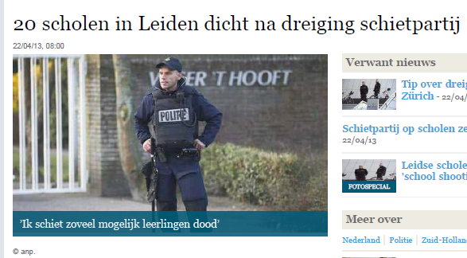
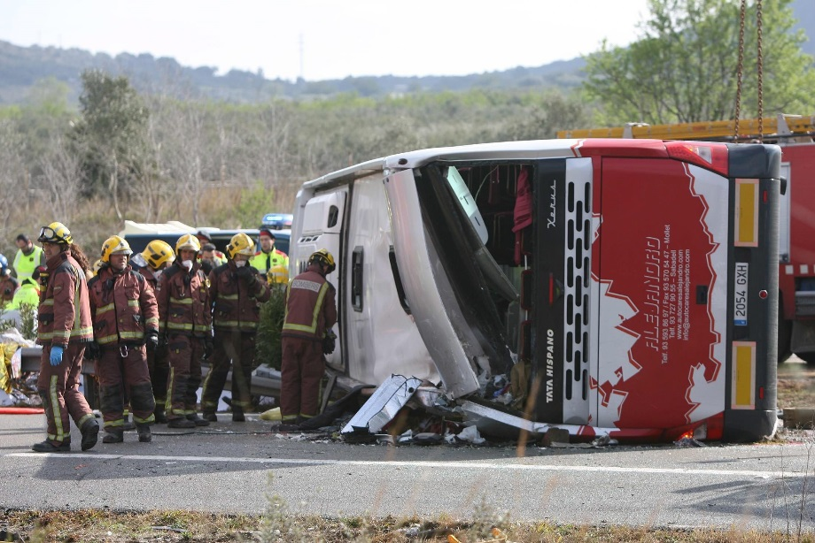
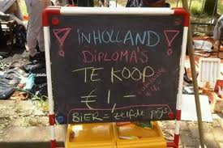
Crisisscenario’s

Slide 12
Vragen casuistiek
Calamiteit in het buitenland
Grootschalige tentamenfraude/ diefstal
(Dreiging) schoolshooting
Hoe op voorbereid?
Wie alarmeer je/ betrek je?
Hoe handelen tijdens? (welke kritieke momenten en besluiten)?
Welke aandachtsgebieden voor de nafase?

Slide 13
Een crisis ?!

Slide 14
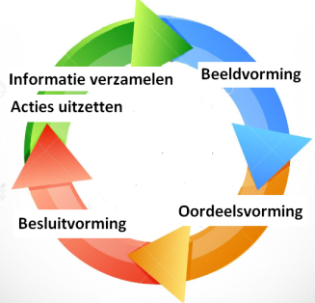
Tijdens fase
Alarmeren:
Wie alarmeert?
Welk(e) team(s) worden gealarmeerd?
In welke situaties wordt gealarmeerd?
Opschalen
Welke criteria spelen een rol
Organisatorische, financiële, communicatieve, etc.)
Vergadermethodiek:
BOB procedure;
- Beeldvorming
- Oordeelsvorming
- Besluitvorming
Afschalen

Slide 15
Beeldvorming
Situatie-analyse.
Beeldvorming begint met het achterhalen van de feiten.
Wat is er aan de hand,
wat is de situatie?
Wat is de bron,
wat zijn de effecten,
wat is het impactgebied?
Hoe raakt het de veiligheid, continuïteit en reputatie van de organisatie?
Wat is de oorzaak, en gaat de oorzaak nog invloed hebben op de rest van het incident?
Is je organisatie alleen slachtoffer, of ben je wellicht ook dader?
Beperk de analyse over de oorzaak in het begin tot de relevante elementen voor het bezweren van de acute crisis, anders kost het je te veel kostbare tijd voor de volgende stappen.

Slide 16
Beeldvorming
Scenario-analyse.
De tweede stap in beeldvorming is het inschatten van de incidentontwikkeling.
Waar gaat de crisis waarschijnlijk heen?
Welke scenario’s zijn er mogelijk nog meer te verwachten?
Kijk daarbij niet alleen naar waarschijnlijkheid, maar ook naar onwenselijkheid: wat moet absoluut voorkomen worden?
Scenario-analyse kan er dus toe leiden dat je meerdere crises tegelijkertijd gaat managen: de reële crisis zoals die zich nu al voordoet, en de ongewenste crises die koste wat kost voorkomen moeten worden, hoe klein de kans ook is.

Slide 17
Oordeelsvorming
Optie-analyse.
Als de situatie en de scenario’s duidelijk zijn, start je de oordeelsvorming met het inventariseren van de opties.
Wat kan je allemaal doen?
Wat is je handelingsperspectief ?
Wat zijn korte termijn opties en welke acties gelden voor een iets langere termijn?
Breek de optie-analyse niet te snel af. De verleiding is groot om direct naar een vertrouwde respons te grijpen, maar vergeet niet dat dit een vette crisis is. Gun jezelf dus de tijd, en zet de actiestand nog even op de rem. Maar blijf wel opletten en als je echt snel moet handelen doe dat dan ook. En keer dan later weer terug bij deze stap van de optie-analyse.

Slide 18
Oordeelsvorming
Consequentie-analyse.
De tweede stap in de oordeelsvorming is het wegen van de consequenties die uit de optie-analyse komen.
Wat betekent elke separate optie voor de veiligheid, continuïteit en reputatie van je organisatie?
Besef ook dat consequenties zelf vaak ook weer consequenties hebben.
Blijf je afvragen ‘wat betekent dat’ tot je niet verder meer kan.

Slide 19
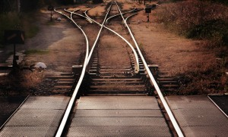
Besluitvorming
Doelstelling.
Als het goed is heb je nu voldoende informatie om besluiten te nemen. Bepaal je doel. Wat wil je bereiken en wanneer? Wat moet je daar voor doen en wie gaat het doen? Maak je besluiten expliciet en je doelen SMART.
Acties.
De laatste stap is het uitzetten van acties en het monitoren van de voortgang van het crisismanagement. Dan sluit je weer aan op stap 1 in de cyclus, beeldvorming.
Verandert de situatie?
Lopen je scenario’s nog zoals verwacht?
Zijn er nieuwe opties of vallen er af?
Wat betekent dat?
Haal je dan je doel nog op tijd?
Enzovoorts. Tot je klaar bent.

Slide 20
Na fase

Slide 21
Na fase
Nafase- diagnose: maak een overzicht van benodigde acties en intensiteit.
Denk hierbij aan acties in de volgende categorieën:
Organisatie en communicatie
Onderzoek en verantwoording
Herstel en nazorg
Financiële voorzieningen
Bedrijfscontinuiteit
Leg vooraf contacten, maak je interne en externe netwerk compleet en stel eventueel waakvlam-contracten op met externe deskundige partijen.

Slide 22
Recovery : organisatie en communicatie
Organisatie en communicatie
Optimaal verloop en aansluiting tussen processen, behoud van overzicht, toezicht, betrokkenen partijen informeren over risico’s en verwachtingen ten aanzien van gevolgen en (on)wenselijk handelen
Voorbeelden:
• Coördinatie en organisatie
• Informatievoorziening
• Externe voorlichting
• Toezicht
• Registreren en volgen slachtoffers

Slide 23
Recovery : onderzoek en verantwoording
2. Onderzoek en verantwoording
verkrijgen van duidelijkheid over gevolgen (ernst en omvang schade) en oorzaken, wat kan resulteren in leren, straffen en verantwoording afleggen
Voorbeelden:
• Damage assessment
• Monitoren natuur-, milieu- en landschapschade
• (Evaluatie)onderzoek en leren
• Onderzoek verzekering
• Strafrechtelijk onderzoek
• Afleggen verantwoording

Slide 24
Recovery : herstel en nazorg / financieel
3. Herstel en nazorg
Uitvoeren van activiteiten gericht op herstel en nazorg ten aanzien van mens, leefmilieu en samenleving.
Voorbeelden:
• Reconstructie
• Psychosociale opvang en verzorging
• Uitvaart en herdenkingen
• Belangenvereniging en zelforganisatie slachtoffers
• Stimuleren sociale cohesie onderwijsinstelling
4. Financiële voorzieningen
Voorbeelden:
Schade
Benodigde financiële middelen

Slide 25
Recovery : bedrijfscontinuïteit
5. Bedrijfscontinuiteit
Waarborgen functioneren vitale infrastructuur en doorgang onderwijs.
Continuïteit en herstel van:
• Huisvesting
• Energie
• Telecommunicatievoorzieningen/ICT
• Drinkwater
• Financieel
• Orde en veiligheid binnen de instelling

Slide 26
Crisis Communicatie

Slide 27
Voorbereiding Crisiscommunicatie
Doelgroepen
Identificeer potentiele doelgroepen,
bepaal per doelgroep de informatiebehoefte en
stel vast wie binnen de instelling het best in staat is te communiceren per doelgroep.
Boodschappen
Oogmerk: zo snel mogelijk van reactief naar een communicatiestrategie
Doel: borgen van consistentie in berichtgeving
(deels) voorbereide boodschappen > vooraf besproken met (crisis) management team
Middelen
Beschikbaar op de primaire locatie
(maatregelen om dezelfde middelen op een alternatieve locatie te kunnen gebruiken)

Slide 28
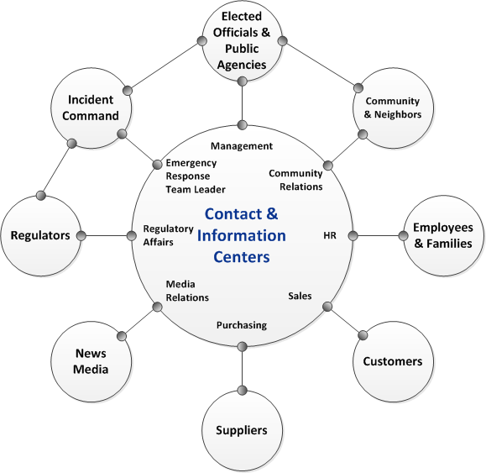
Crisiscommunicatie
Contact & Informatie Centrum(s)
Spin in het web van doelgroepen
inkomend vragen en informatieverzoeken
intern proces informatie verzamelen en uitwisselen
uitgaand antwoorden en informatie > afgestemd op de doelgroep
Student
Affairs
Students
& Parents

Slide 29
Middelen Crisiscommunicatie
Telefoons met aparte lijnen voor inkmende en uitgaande gesprekken
Toegang tot een (electronisch) notificatiesysteem om medewerkers te informeren
Email (met toegang to de “info@” inbox en de mogelijkheid om hieruit berichten te sturen)
Fax (1 voor ontvangen en 1 voor verzenden)
Webmaster toegang tot de instellingswebsite om updates te plaatsen
Toegang tot social media accounts
Toegang tot het network (LAN-Access), secure remote server, message template library en printers
Papieren versies van calamiteitenplan, bedrijfscontinuiteitsplan, crisiscommunicatieplan etc
Tekeningen en plattegronden etc
Kopieerapparaten
Registratieformulieren/logboeken om gebeurtenissen en besluiten vast te leggen
Message boards (flipcharts, white boards, etc.)
Pen, potlood en papier, opladers, etc

Slide 30
Inge Wijnja Maike Wensveen Rogier Ragetlie Peter Wurtz Michael Mehrow

